Slide 1
ЭТО ДОЛЖЕН ЗНАТЬ КАЖДЫЙ РЕБЁНОК!

Slide 3
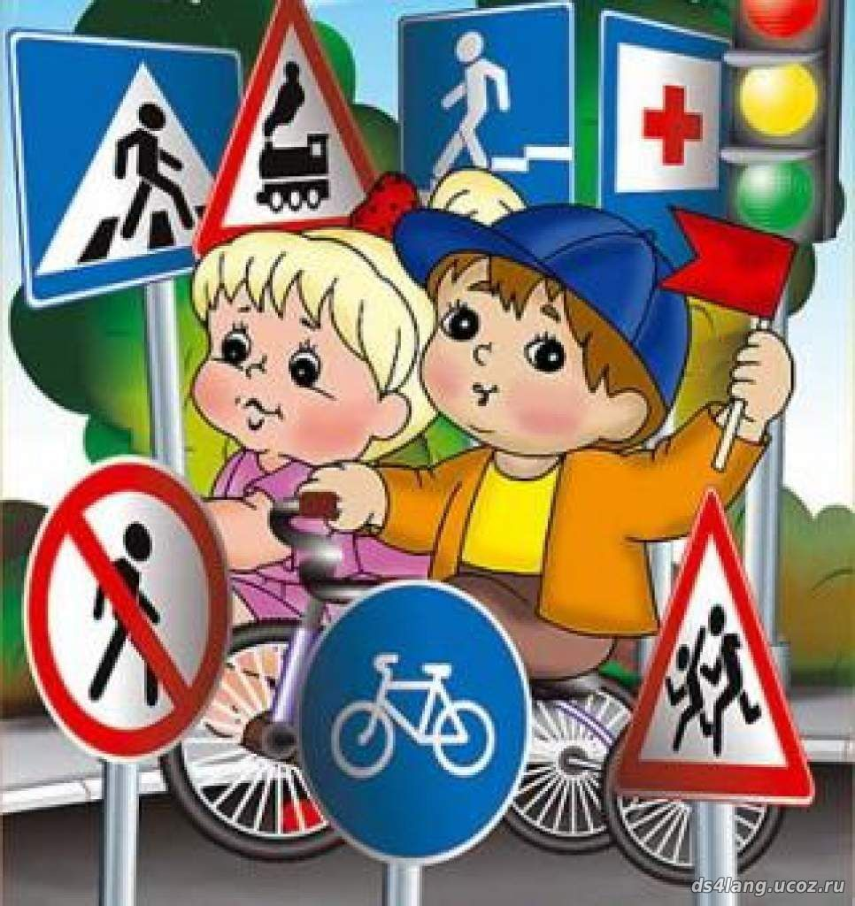
Знает каждый из детей, Нету правила мудрей: «Правила дорожные Соблюдать положено!»

Slide 4
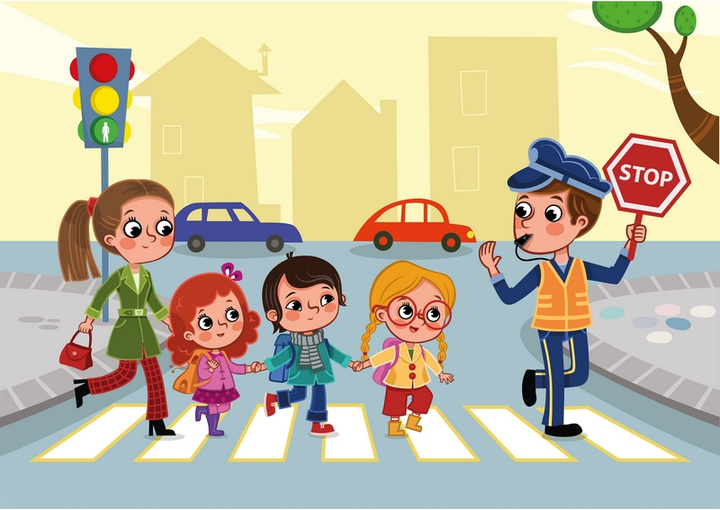
Каждый юный пешеход Пешеходный переход Или «зебру» должен знать И по ней только шагать.

Slide 5
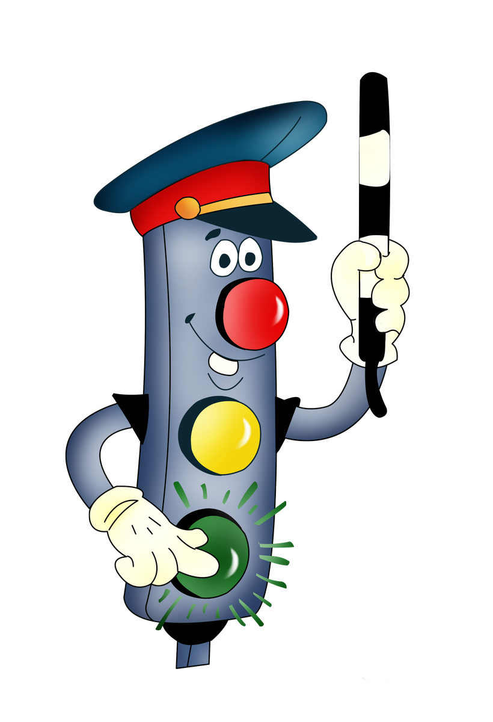
Светофор — дорожный друг- Управляет всем вокруг. Красный свет — грозный вид. Он опасности таит. Если свет горит такой, Значит, как солдатик, стой! Желтый — словно солнышко Теплое, весеннее. Предлагает подождать, Дарит настроение. А зеленый — не зевай И вперед смелей шагай!

Slide 6
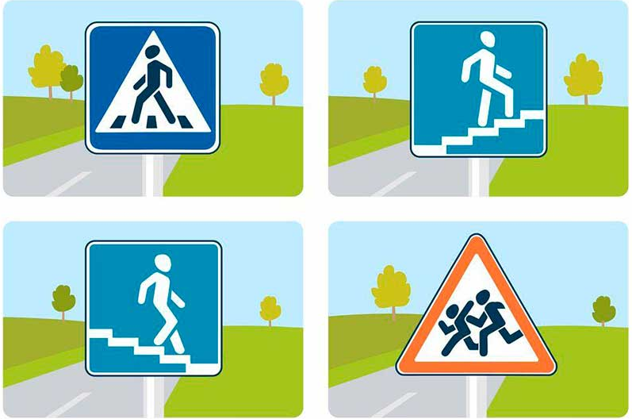
Есть еще у нас
помощник- Это наш
дорожный знак. Он подскажет
и поможет, Что нам делать
да и как.

Slide 7
Если знак в каемке красной - Значит — делать так нельзя! Значит — действие опасно! Слушайтесь его, друзья!

Slide 8
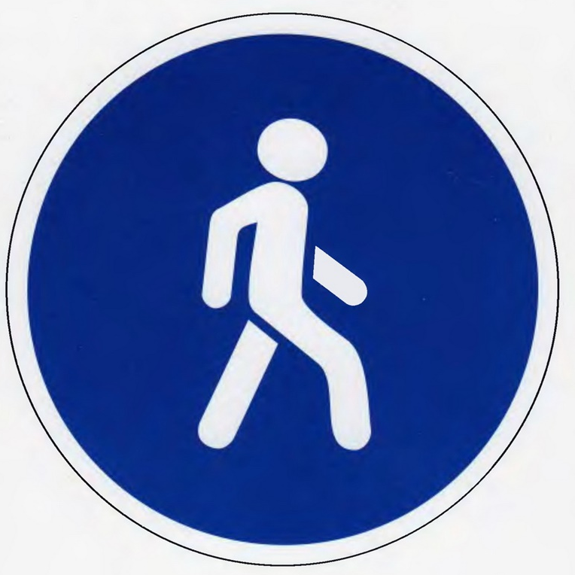
В синей же каемке знак Разрешает делать так. Информацию дает, что и где Нас с вами ждет!

Slide 9
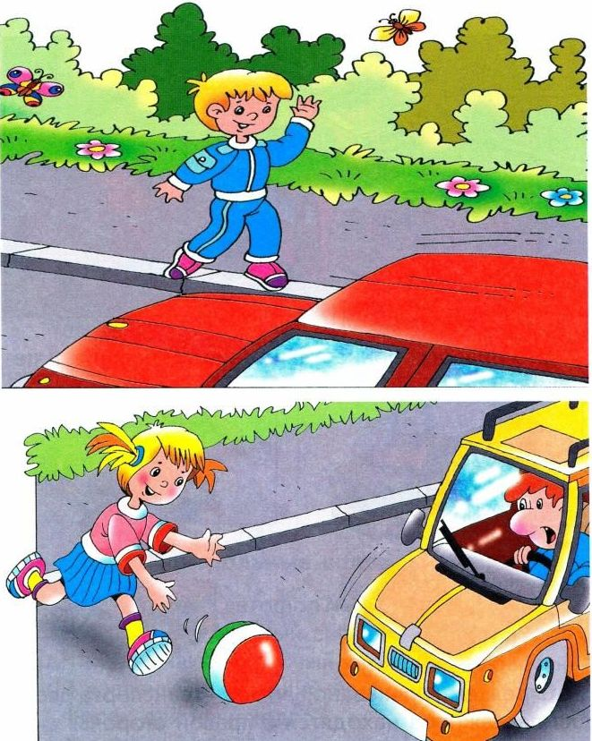
Никогда возле машины Не перебегай дорогу. Помни, даже супершины Быстро тормозить не могут!

Slide 10
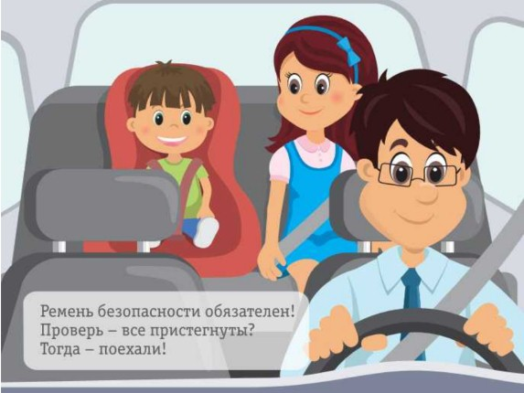
Если с мамой или с папой Вы поедете все вместе, Не забудь, что ты — ребенок, Должен ехать в детском кресле! Должен быть ремнем пристегнут Сам и мама с папой тоже! Соблюдать все надо строго! Это, друг, тебе поможет.

Slide 11
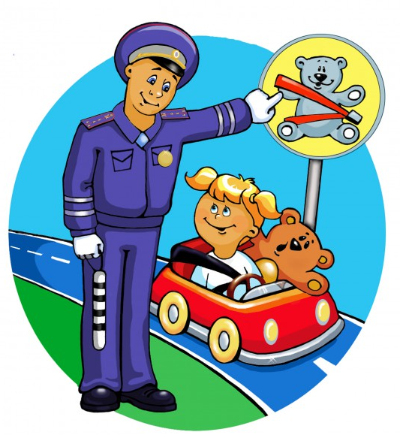
Смотрит за порядком строго Полицейский — верный страж! Он охранник на дороге, А еще помощник наш!

Slide 12
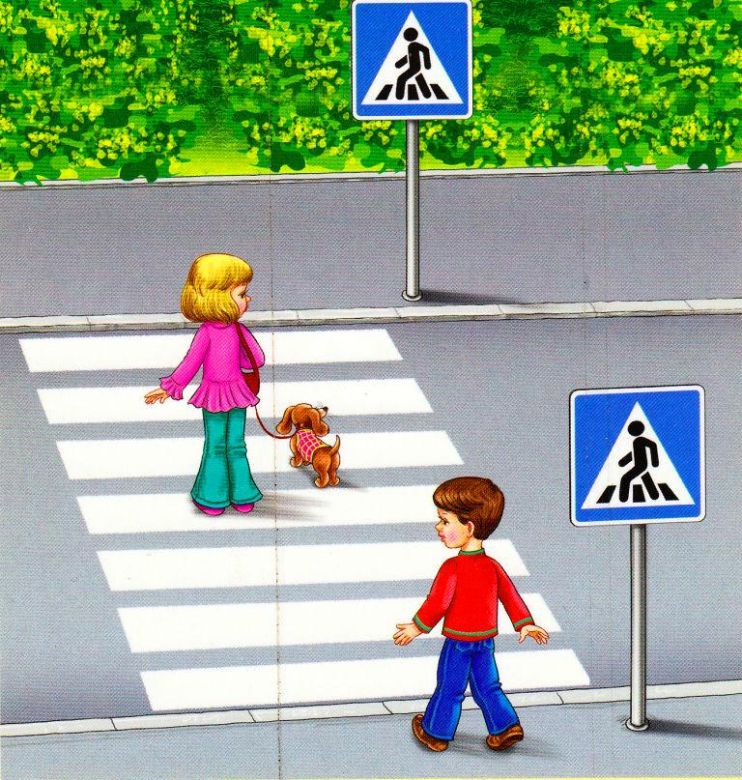
Ты выходишь на дорогу- Перехода рядом нет. Не спеши, постой немного И послушай наш совет: Посмотри сперва налево, Убедись, что нет машин. Перейди до середины. Тут же снова не спеши. Посмотри сперва направо. Нет машин — смелей вперед! Правила ты знаешь. Браво! Настоящий пешеход!

Slide 13
Правила дорожные Детям знать положено! И не только твердо знать, Но еще и соблюдать! Будешь ты умен и смел, А еще здоров и цел!

